Slide 1
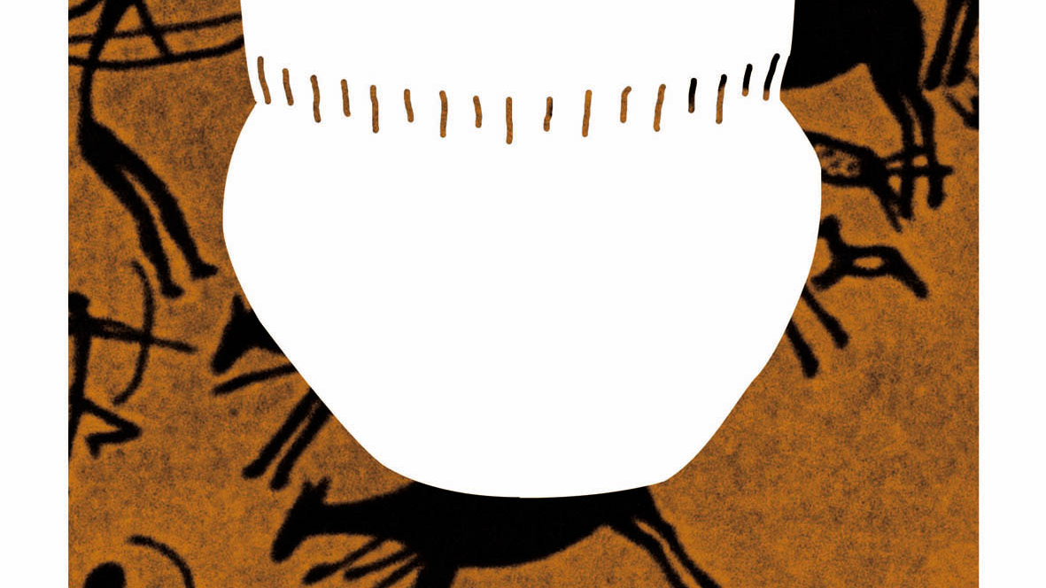
Hoofdstuk 1
Jagers en Boeren

Slide 2
Inhoud
§1. Geschiedschrijving
§2. Prehistorie
§3. Het Egyptische Rijk
§4. Tijd van jagers en boeren in Nederland
§5. Vergelijken in de tijd: jager-verzamelaars

Slide 3
§1. Geschiedschrijving
Tijdvakken: -Jagers en Boeren(…..-3000 v. Chr)(=prehistorie) -Grieken en Romeinen(3000 v. Chr-500)(=oudheid) -Monniken en Ridders(500-1000)(middeleeuwen) -Steden en Staten(1000-1500)(middeleeuwen) -Ontdekkers en Hervormers(1500-1600)(vroegmoderne tijd) -Regenten en Vorsten(1600-1700)(vroegmoderne tijd) -Pruiken en Revoluties(1700-1800)(vroegmoderne tijd) -Burgers en Stoommachines(1800-1900)(moderne tijd) -Wereldoorlogen(1900-1950)(moderne tijd) -Televisie en Computer(1950-heden)(moderne tijd)

Slide 4
§1. Geschiedschrijving
Samenlevingen: -Jager-verzamelaars -Landbouwsamenleving -Agrarisch-urbane samenleving -Industriele samenleving -Informatiemaatschappij
Soorten geschiedenis: -politiek(bestuurlijk) -social(maatschappelijk) -cultureel(religie, taal, kunst etc.) -economisch(bestaansmiddelen, handel etc.)

Slide 5
§1. Geschiedschrijving
Geschiedenis probeert antwoord te geven op vragen: -beschrijvend: een verschijnsel beschrijven -verklarend: waarom vindt dit verschijnsel plaats? -waarderend: wat vindt men van het verschijnsel?
Je kunt bij verschijnselen continuiteit of verandering vaststellen
Oorzaken en gevolgen kunnen direct(aanleiding of eerste gevolg) of indirect(op langere termijn) zijn
Bij geschiedkundig onderzoek gebruik je primaire(gemaakt door mensen uit die tijd) en secondaire(informatie uit latere hand) bronnen(=bijvoorbeeld interviews, geschreven werk of video’s)
Om te bepalen welke bronnen je kunt gebruiken, is het belangrijk om op de betrouwbaarheid(klopt de informatie?) en representativiteit(geldt de informatie uit de bron voor iedereen waar je onderzoek naar doet?) van die bronnen te letten. Daarbij is het belangrijk om rekening te houden met standplaatsgebondenheid

Slide 6
§2. Prehistorie
Kenmerkende aspecten: -de levenswijze van jager-verzamelaars -het ontstaan van landbouw en landbouwsamenlevingen -het ontstaan van de eerste stedelijke gemeenschappen
Prehistorie: periode waarin een volk geen schrift gebruikt
In de prehistorie ontstond de mens
De eerste mensen waren jager-verzamelaars: -zij trokken rond -zij leefden in primitieve hutten -zij leefden van jacht(mannen) en het verzamelen van voedsel(vrouwen) -zij leefden in kleine groepen zonder hiërarchie

Slide 7
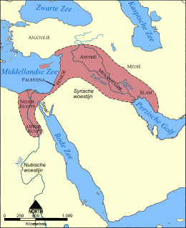
§2. Prehistorie
De landbouw ontstond in een gebied dat de vruchtbare halve maan wordt genoemd(zie kaart)(neolithische revolutie)
Gevolgen: -bevolkingsgroei -sedentair leven -nieuwe technieken(bijvoorbeeld pottenbakken) -onzekerheid(mislukken van oogsten, zieke dieren) -hierarchische opbouw(door verschil in successen van verschillende akkers)

Slide 8
§2. Prehistorie
De eerste stedelijke gemeenschappen(Mesopotamie, Egypte, Mexico, India, China en Peru) ontstaan in de buurt van rivieren, die bij overstromingen vruchtbaar slib achterlaten
In de steden hoefde, door de grotere bevolking, niet meer iedereen in de landbouw te werken, waardoor nieuwe beroepen ontstaan(zoals ambachtsman en handelaar), die verschilden in aanzien
Er was vaak een godsdienstig centrum aanwezig
Ook ontstaat het schrift, aangezien de steden een complex bestuur hadden waarvoor het handig was om dingen te kunnen opschrijven

Slide 9
§3. Het Egyptische Rijk
Rivier: Nijl(zowel belangrijk voor landbouw als verbinding over water, werd beheerd met dammen, dijken en sloten)
Veroveringen van steden leidden tot het ontstaan van koninkrijken
Landbouw in Egypte: opgekomen tussen 5000 en 4000 v. Chr
Regeringsleider: Farao(ondersteund door ambtenaren)

Slide 10
§3. Het Egyptische Rijk
Nadelen van het leven in een staat: -belasting afdragen in de vorm van oogst -moeten werken bij het leger en de waterhuishouding -gewone mensen hebben geen invloed op het bestuur
Voordeel: betere bescherming

Slide 11
§3. Het Egyptische Rijk
Lagen in de samenleving: 1. Farao 2. Hoogste ambtenaren, vizier 3. Andere hoge ambtenaren 4. Lage ambtenaren, schrijvers, priesters 5. Ambachtslieden, kooplieden 6. Boeren, landarbeiders, bedienden 7. Slaven
Invloed van farao: contact met de goden, zorgen voor de waterhuishouding
Invloed van priesters: tempels verzorgen, grootgrondbezit, goden vereren

Slide 12
§3. Het Egyptische Rijk
Godsdienst: polytheisme, dieren konden heilig zijn, geloof in een leven na de dood, mythologie
Bouwkunst: gebouen van gebakken klei, piramiden
Schilderkunst: afbeeldingen van mensen, dieren en dingen op een manire waarbij ze zo goed mogelijk zichtbaar waren(ogen, schouders en handen naar voren, maar het hoofd opzij)
Schrift: hierogliefen
Einde van het Egyptische Rijk: 30 v. Chr(Egypte wordt onderdeel van het Romeinse Rijk)

Slide 13
§3. Het Egyptische Rijk
https://vandaagindegeschiedenis.nl/27-maart/ (Steen van Rosetta)
Aboe Simbel: https://reiskick.nl/artikelen/aboe-simbel-de-wonderlijk-verplaatste-tempels-van-egypte
Toetanchamon: https://schooltv.nl/video/high-speed-history-wie-was-toetanchamon/

Slide 14
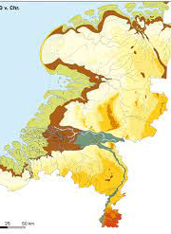
§4. Tijd van jagers en boeren in Nederland
Meisje van Yde: https://schooltv.nl/video/popup/het-meisje-van-yde-een-offer-aan-de-goden/
Hunebedden: https://schooltv.nl/video/het-klokhuis-canon-hunebedden/
Het verhaal van Nederland: Schooltv: Het Verhaal van Nederland in de klas - Jagers en boeren

Slide 15
§5. Vergelijken in de tijd: jager-verzamelaars
Praktische opdracht: Doe in groepjes een kort onderzoek naar de huidige groepen jagers-verzamelaars(keuze uit de lijst op de afbeelding)
Uiterste inleverdatum: les voor toetsweek!

